Slide 1
평가방법 및 부적합사례
2011.12.22.

Slide 2
평가방법 예시
일 위 대 가 상 세
일위대가코드 | 자원구분 | 자원코드 | 계산제외 | 품명 | 규격 | 단위 | 수량 | 재료비 |  | 노무비 |  | 경비 |  | 합계 |  | 비고
 |  |  |  |  |  |  |  | 단가 | 금액 | 단가 | 금액 | 단가 | 금액 | 단가 | 금액
ZB0092000 |  |  |  | 제수변실설치 | 4.1X2.3 | 식
ZB0092000 | 자재 | MWS00005 |  | 레미콘 | 25-21-8 | M3 | 13.528 | 52,720.0 | 713,196.1 | 0.0 | 0. | 0.0 | 0. | 52,720.0 | 713,196.1
ZB0092000 | 자재 | MWS00006 |  | 레미콘 | 40-18-8 | M3 | 2.2 | 47,060.0 | 103,532. | 0.0 | 0. | 0.0 | 0. | 47,060.0 | 103,532.
ZB0092000 | 실적공사비 | CEC110110020 |  | 무근콘크리트타설 | 빈배합(leanmix) | M3 | 0.14 | 0 | 0. | 21,528.0 | 3,013.9 | 0.0 | 0. | 21,528.0 | 3,013.9 | 【실적공사비】
ZB0092000 | 실적공사비 | CED300010000 |  | 거푸집공/매끈한마감 | 0-7m | M2 | 71.338 | 5,916.0 | 422,035.6 | 13,804.0 | 984,749.7 | 0.0 | 0. | 19,720.0 | 1,406,785.3 | 【실적공사비】
ZB0092000 | 실적공사비 | CED100010000 |  | 거푸집공/거친마감 | 0-7m | M2 | 4.19 | 4,274.0 | 17,908. | 9,512.0 | 39,855.2 | 0.0 | 0. | 13,786.0 | 57,763.2 | 【실적공사비】
ZB0092000 | 실적공사비 | CAA320111000 |  | 강관동바리 | 암거용(3개월) | 공/㎥ | 18.1 | 160.0 | 2,896. | 7,835.0 | 141,813.5 | 0.0 | 0. | 7,995.0 | 144,709.5 | 【실적공사비】
ZB0092000 | 실적공사비 | CAA310100000 |  | 강관비계 | 3개월이하 | ㎡ | 36.18 | 1,172.0 | 42,402.9 | 8,597.0 | 311,039.4 | 0.0 | 0. | 9,769.0 | 353,442.3 | 【실적공사비】
ZB0092000 | 자재 | MWS00011 |  | 맨홀뚜껑 | Φ648(상수도용) | 조 | 1.0 | 239,000.0 | 239,000. | 0.0 | 0. | 0.0 | 0. | 239,000.0 | 239,000.
ZB0092000 | 자재 | MWS00043 |  | 제수변이단철개 | φ265*200H | EA | 1.0 | 80,000.0 | 80,000. | 0.0 | 0. | 0.0 | 0. | 80,000.0 | 80,000.
ZB0092000 | 일위대가 | ZB0092001 |  | 제수변실사다리설치 | TYPE-A | M | 2.0 | 55,021.0 | 110,042. | 17,924.0 | 35,848. | 10.0 | 20. | 72,955.0 | 145,910.
ZB0092000 | 일위대가 | ZB0092002 |  | 스틸그레이팅설치 |  | 개소 | 1.0 | 169,731.0 | 169,731. | 52,225.0 | 52,225. | 29.0 | 29. | 221,985.0 | 221,985.
ZB0092000 | 일위대가 | ZB0092003 |  | 스핀들 고정대 |  | 개소 | 1.0 | 33,861.0 | 33,861. | 5,986.0 | 5,986. | 3.0 | 3. | 39,850.0 | 39,850.
ZB0092000 | 자재 | MWS00021 |  | 수팽창고무지수판 | 시공조인트용BOX연결부용 (KCH2010) | ｍ | 12.8 | 2,500.0 | 32,000. | 0.0 | 0. | 0.0 | 0. | 2,500.0 | 32,000.
ZB0092000 | 자재 | MWS00009 |  | 수팽창고무지수링 | 20x5mm(관슬리브용) | M | 2.512 | 2,600.0 | 6,531.2 | 0.0 | 0. | 0.0 | 0. | 2,600.0 | 6,531.2
ZB0092000 | 일위대가 | H002510 |  | 아스팔트방수 | (방수층포함2회) | M2 | 49.047 | 6,433.0 | 315,519.3 | 10,477.0 | 513,865.4 | 0.0 | 0. | 16,910.0 | 829,384.7
ZB0092000 | 일위대가 | H002540 |  | 모체침투성방수 |  | M2 | 44.177 | 5,253.0 | 232,061.7 | 19,381.0 | 856,194.4 | 393.0 | 17,361.5 | 25,027.0 | 1,105,617.6
 |  |  |  | [합 계] |  |  |  |  | 2,520,716. |  | 2,944,590. |  | 17,413. |  | 5,482,719.

Slide 3
평가방법 예시
일 위 대 가 상 세
일위대가코드 | 자원구분 | 자원코드 | 계산제외 | 품명 | 규격 | 단위 | 수량 | 재료비 |  | 노무비 |  | 경비 |  | 합계 |  | 비고
 |  |  |  |  |  |  |  | 단가 | 금액 | 단가 | 금액 | 단가 | 금액 | 단가 | 금액
ZB0040554 |  |  |  | 맨홀펌프장설치 | 2.0X2.0XH5.6 | 개소
ZB0040554 | 경비항목 | G001800 |  | 맨홀펌프장 | 2.0X2.0 | 식 | 1.0 | 0 | 0. | 0.0 | 0. | 8,400,000.0 | 8,400,000. | 8,400,000.0 | 8,400,000. | 【수시조사가격】
ZB0040554 | 노무 | L084 |  | 특별인부 |  | 인 | 0.768 | 0 | 0. | 92,956.0 | 71,390.2 | 0.0 | 0. | 92,956.0 | 71,390.2
ZB0040554 | 노무 | L085 |  | 보통인부 |  | 인 | 2.63 | 0 | 0. | 72,415.0 | 190,451.4 | 0.0 | 0. | 72,415.0 | 190,451.4
ZB0040554 | 기계경비 | E0021040010 |  | 크레인(타이어) | 10 TON | HR | 6.25 | 7,864.0 | 49,150. | 20,882.0 | 130,512.5 | 23,436.0 | 146,475. | 52,182.0 | 326,137.5
ZB0040554 | 기계경비 | E0021040030 |  | 크레인(타이어) | 30 TON | HR | 1.407 | 15,936.0 | 22,421.9 | 20,882.0 | 29,380.9 | 45,952.0 | 64,654.4 | 82,770.0 | 116,457.2
ZB0040554 | 실적공사비 | CEC110110020 |  | 무근콘크리트타설 | 빈배합(leanmix) | M3 | 0.484 | 0 | 0. | 21,528.0 | 10,419.5 | 0.0 | 0. | 21,528.0 | 10,419.5 | 【실적공사비】
ZB0040554 | 일위대가 | YB00020030 |  | 합판거푸집(6회) |  | M2 | 0.88 | 6,555.0 | 5,768.4 | 15,806.0 | 13,909.2 | 0.0 | 0. | 22,361.0 | 19,677.6
ZB0040554 | 일위대가 | JA00001213 |  | 맨홀뚜껑설치 | Φ918(수밀,잠금형) | 개소 | 1.0 | 628,676.0 | 628,676. | 29,409.0 | 29,409. | 1,286.0 | 1,286. | 659,371.0 | 659,371.
ZB0040554 | 일위대가 | XB00512015 |  | 사다리설치 | 안전사다리 | EA | 35.0 | 6,500.0 | 227,500. | 7,241.0 | 253,435. | 362.0 | 12,670. | 14,103.0 | 493,605.
ZB0040554 | 경비항목 | GS965000 |  | 맨홀펌프장기계공사 |  | 식 | 1.0 | 35,268,218.0 | 35,268,218. | 3,504,645.0 | 3,504,645. | 120,680.0 | 120,680. | 38,893,543.0 | 38,893,543. | 【수시조사가격】
ZB0040554 | 경비항목 | GS966000 |  | 맨홀펌프장전기공사 |  | 식 | 1.0 | 27,348,896.0 | 27,348,896. | 3,638,911.0 | 3,638,911. | 193,192.0 | 193,192. | 31,180,999.0 | 31,180,999. | 【수시조사가격】
 |  |  |  | [합 계] |  |  |  |  | 63,550,630. |  | 7,872,463. |  | 8,938,957. |  | 80,362,050.

Slide 4
평가방법 예시
중 기 단 가 산 출 식
산 출 근 거 | 재료비 | 노무비 | 경비 | 합계
2 D0000000003 가옥철거 기와,스레트 ㎡ | 1,562 | 10,457 | 1,071 | 13,090
가옥1동기준 : 1일 200㎡ 철거
Q = 8 hr / 200 ㎡ =0.04 hr/㎡
1. 기 계 : 굴삭기(유압식백호) (0.7㎥)
노무비 : 21,959 * Q = 878.3 | 0.0 | 878.3 | 0.0 | 878.3
재료비 : 21,072 * Q = 842.8 | 842.8 | 0.0 | 0.0 | 842.8
경 비 : 18,961 * Q = 758.4 | 0.0 | 0.0 | 758.4 | 758.4
> 1 | 842.8 | 878.3 | 758.4 | 2,479.5
2. 살 수 : 물탱크 (5500ℓ)
노무비 : 17,468 * Q = 698.7 | 0.0 | 698.7 | 0.0 | 698.7
재료비 : 18,002 * Q = 720.0 | 720.0 | 0.0 | 0.0 | 720.0
경 비 : 7,823 * Q = 312.9 | 0.0 | 0.0 | 312.9 | 312.9
> 2 | 720.0 | 698.7 | 312.9 | 1,731.6
3. 선별인부
철거보조 및 폐기물구분 : 보통인부 74,008 * 2.0 인 * Q = 5,920.6 | 0.0 | 5,920.6 | 0.0 | 5,920.6
주변 쓰레기 정리 : 보통인부 74,008 * 1.0 인 * Q = 2,960.3 | 0.0 | 2,960.3 | 0.0 | 2,960.3
소 계 : > 3 | 0.0 | 8,880.9 | 0.0 | 8,880.9
4. 합 계
>> 1 | 1,562.8 | 10,457.9 | 1,071.3 | 13,092.0

Slide 5
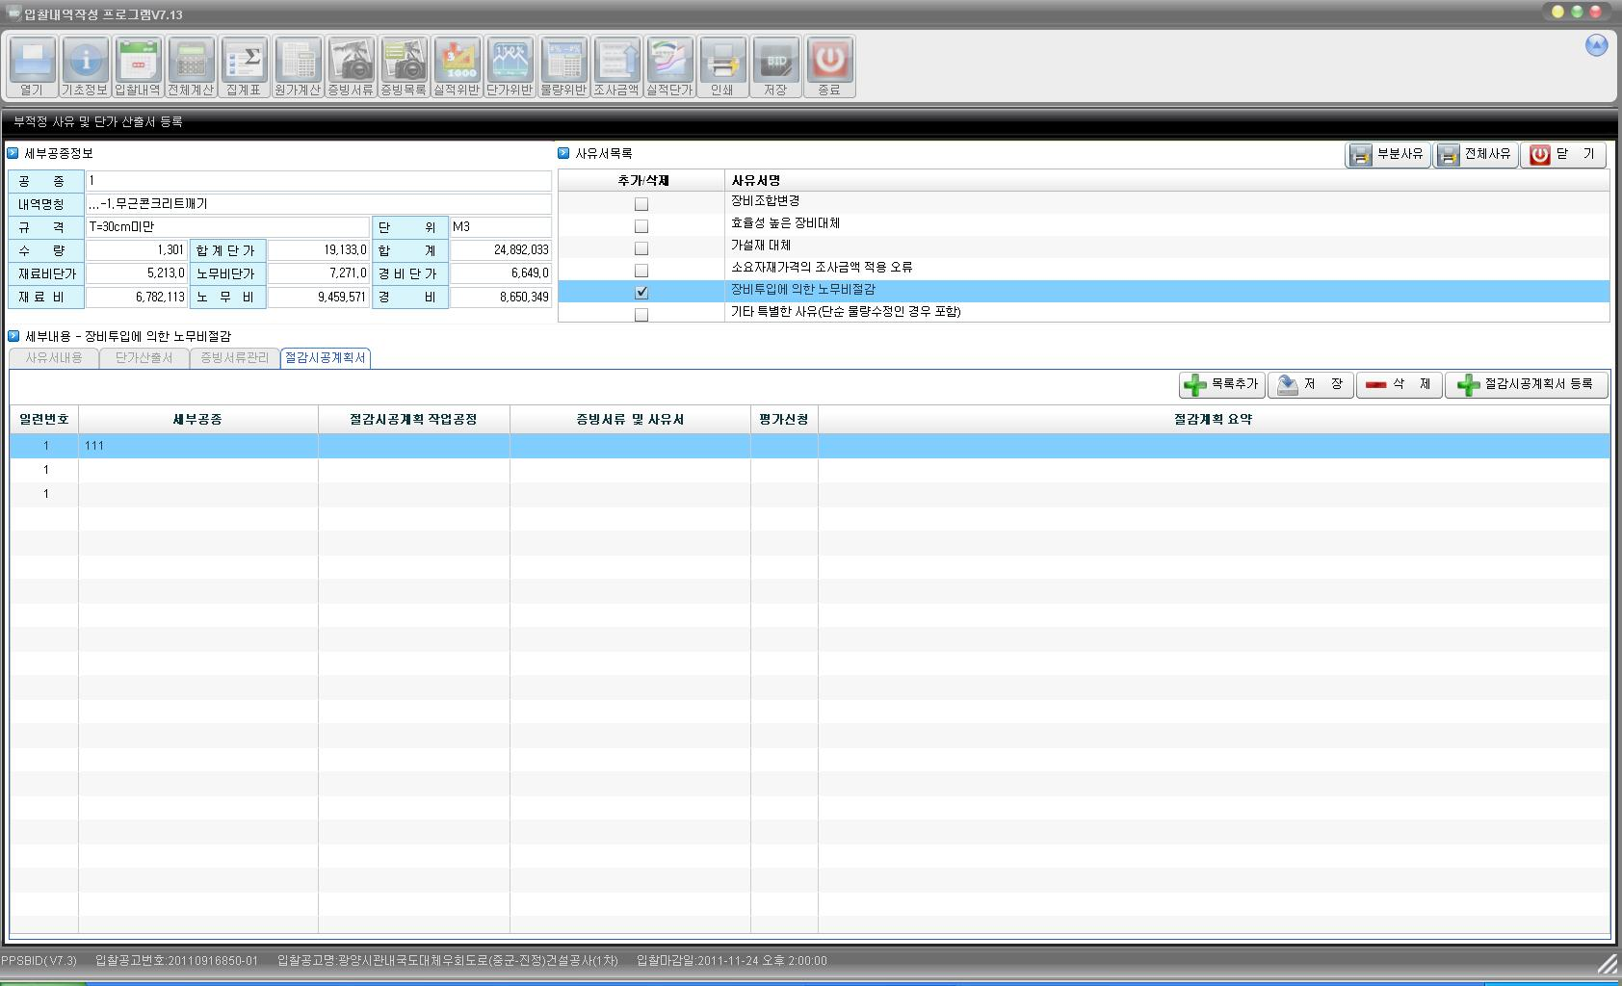
평가방법 예시
절감시공계획서 제출을 인정받고자 하는 경우

Slide 6
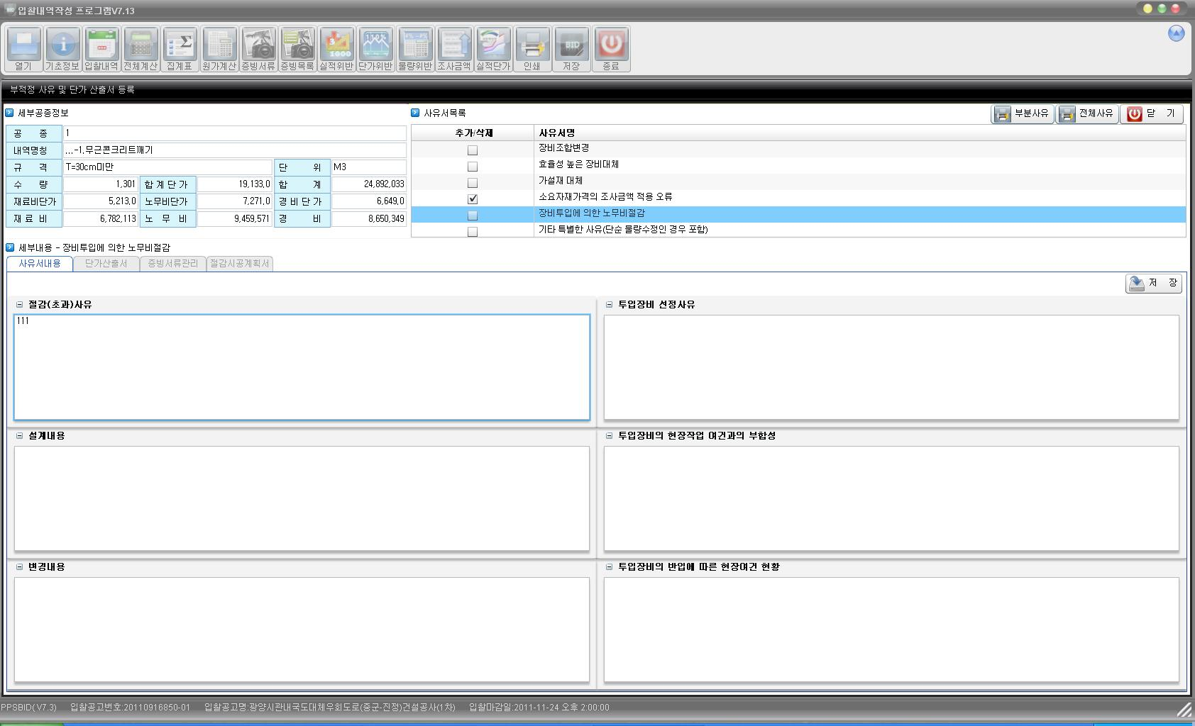
평가방법 예시
조사금액 적용오류(자재, 실적공사비)로 인정받고자 하는 경우

Slide 7
부적합사례
조사내역서 상
  자재리스트에 A제품 가격이 100,000원/본(1본=10m) 표시
  단가산출서에 5Mx100,000원 = 500,000원으로 작성
사유서에서는
  M당 단가가 조사내역을 기준으로 10,000원이므로
  5Mx10,000원 = 50,000원으로 작성
사례
상기 사례에서 조사내역서의 오류는 인정되나 입찰자의 입찰단가에 대한 가격적정성 증빙 부족
(가이드라인 5-바-3)-라) 참조)
  참고로 A제품의 M당 단가는 조사내역서 상 단순 규격 표기 오류
사유

Slide 8
부적합사례
조사내역서 상
  Q = 60xKxL/Cm, Cm=L/V1+L/V2+10 으로 구성된 작업량을 산출
사유서에서는
  Q값을 현장분석보고서를 통해 직접 수정
사례
가이드라인에서는 단가산출서 작성 시 작업량 산정을 할 경우 상기와 같은 사례에서는 속도와 시간에 관련된 수치를 현장분석을 통해 작성토록 규정(가이드라인 5-라-2)-가) 참조)하였으나 입찰자는 작업량을 바로 수정하여 불인정
  상기에서는 Cm의 속도와 시간계수를 분석하여 조정하여야 함
사유

Slide 9
부적합사례
흙운반(도저) L=20M를 품셈으로 적용된 부분을 실적공사비로 변경(30M의 실적공사비에 거리비례식(20/30) 적용)
사례
흙운반(도저) 실적공사비는 거리 20M를 포함한 것이며 30M이하는 거리비례식 적용을 하지 않으므로 실적공사비 적용 오류(가이드라인 5-가-5)-자) 참조)
  상기 사례와 같은 경우에는 거리 40m에 해당하는 흙운반 실적공사비를 반영하여야 함
사유

Slide 10
Thank You !

